Slide 1
Chapitre 2 - Leçon 5
Correction des exercices

Slide 2
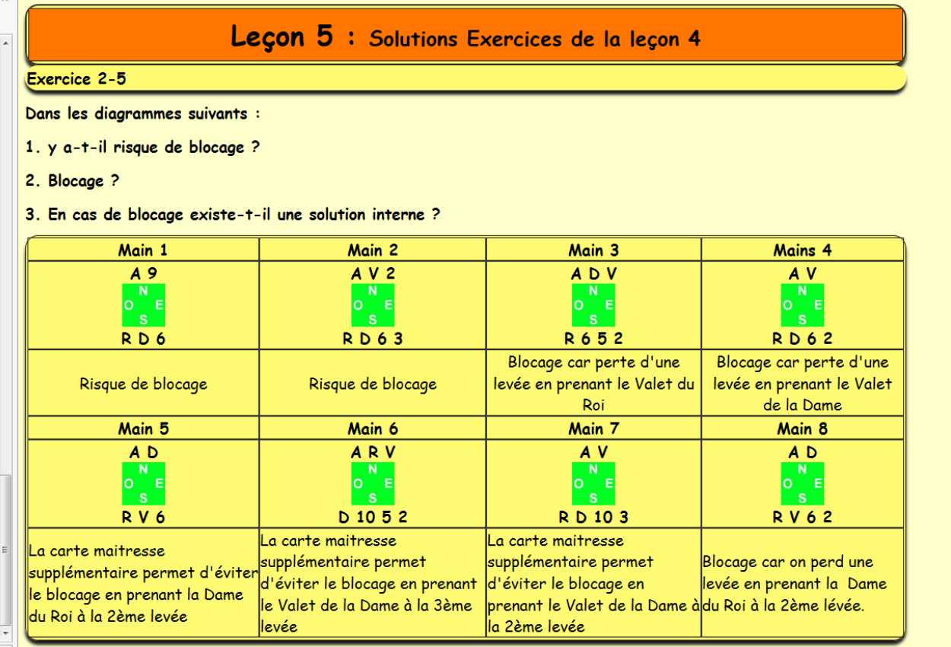

Slide 3
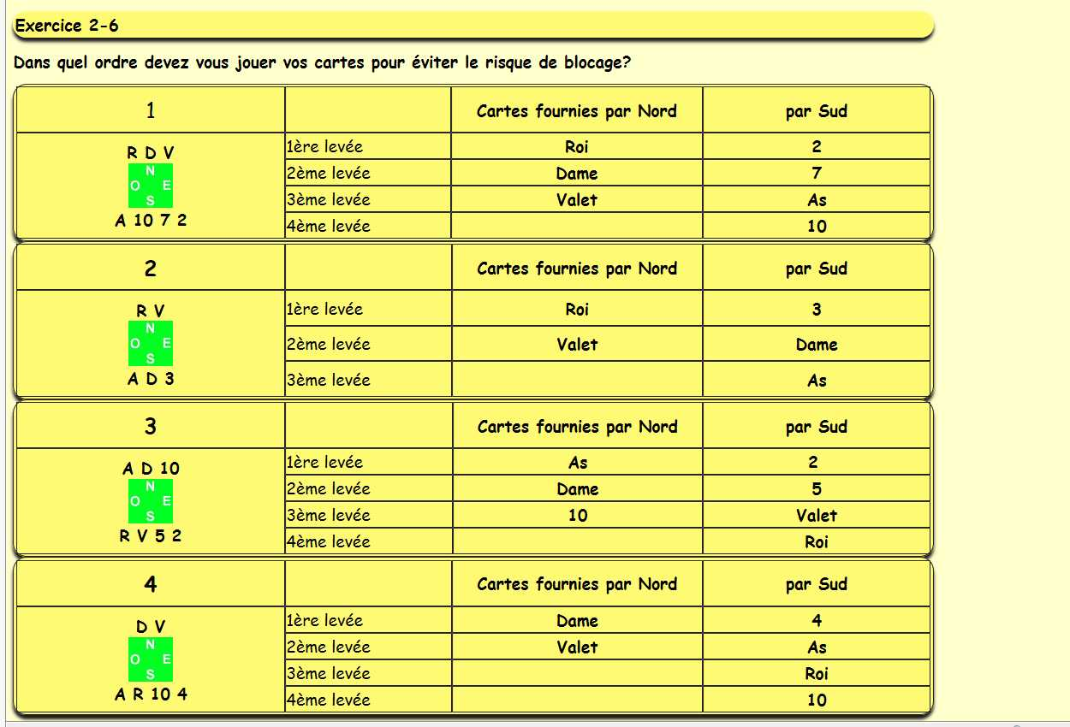

Slide 4
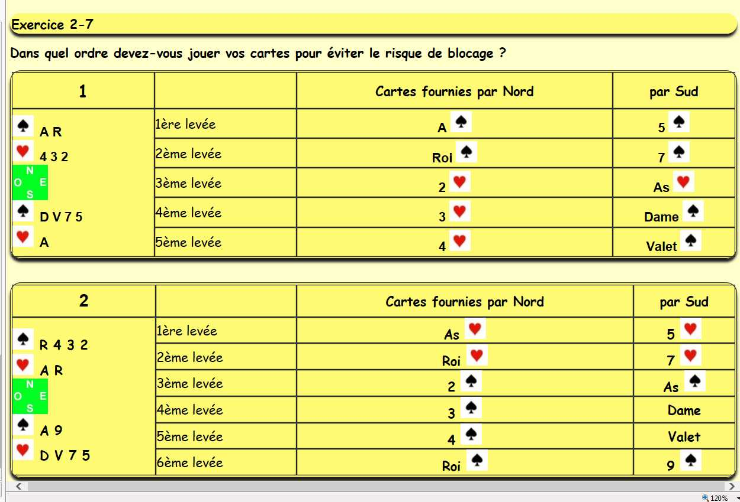

Slide 5
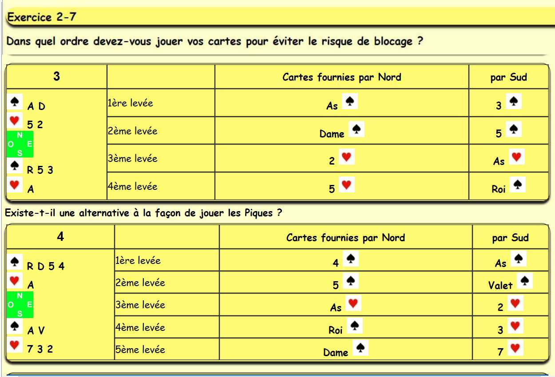

Slide 6
Chapitre 2 - Leçon 5
Les ouvertures de 1SA et 2SA

Slide 7
Chapitre 2 - Leçon 5
Les ouvertures de 1SA et 2SA
Mains régulières ?
4 - 3 - 3 - 3
4 - 4 - 3 - 2
5 - 3 - 3 - 2

Slide 8
Chapitre 2 - Leçon 5
Les ouvertures de 1SA et 2SA
Mains régulières ?
 | 1 | 2 | 3 | 4
 | A R V 2 | A 8 7 5 | A D V 9 8 7 | D 9 6
 | R D 5 2 | R 4 2 | R | A D V 8 5
 | 8 7 | D 4 | 5 2 | V
 | A 5 2 | V 8 5 3 | A R V 9 | R 10 6 5
Oui
Oui
Non
Non

Slide 9
Chapitre 2 - Leçon 5
Les ouvertures de 1SA et 2SA
Mains régulières ?
 | 1 | 2 | 3 | 4
 | A 4 3 | 7 4 3 | A 9 6 3 | R 10 8 5 4
 | R 9 6 3 | A 9 7 6 3 2 | 7 4 | D 7 3
 | A D V 7 4 | R D V | A D V 3 2 | A 6 2
 | 7 | 9 | 6 5 | R 7
Non
Non
Non
Oui

Slide 10
Chapitre 2 - Leçon 5
Ouverture de 1SA
J’ai une main régulière
J’ai au minimum 15H et au maxi 17H
Si la répartition est 5 - 3 - 3 - 2
La couleur 5ème ne peut être
une majeure.

Slide 11
Chapitre 2 - Leçon 5
Exercice 3 : Ouverture de 1SA
 | 1 | 2 | 3 | 4
 | R V 5 2 | D 6 | A 4 3 | V 6
 | D V 6 3 | R V 5 2 | R V 6 5 2 | A R 9 6
 | A 5 | A D 4 | D V 9 | A 4
 | R 6 2 | A V 3 2 | A 10 | A D 9 5 2
J’ouvre 14H
1SA 17H
J’ouvre5
J’ouvre 18H

Slide 12
Chapitre 2 - Leçon 5
Exercice 3 : Ouverture de 1SA
 | 1 | 2 | 3 | 4
 | A 9 2 | R 5 2 | A 4 3 2 | 9 6
 | R V 6 4 | R 9 5 | R V 6 5 | A R 9 6
 | A 8 3 | A R | D V 9 | A 4
 | A D 2 | R V 7 4 3 | A 10 | A D 9 5 2
J’ouvre 18H
1SA 17H
1SA 15H
J’ouvre 17H

Slide 13
Chapitre 2 - Leçon 5
Réponse sur 1SA
Objectif du répondant :
Nommer la manche pour encaisser
les 300 points de prime
Son camp doit posséder au minimum
25H

Slide 14
Chapitre 2 - Leçon 5
Exercice 4 : Réponse sur 1SA
 | 1 | 2 | 3 | 4
 | D 6 2 | R V 5 | 7 6 5 2 | A 8 6
 | A D 5 | V 6 2 | D 4 3 | R D 5
 | V 7 6 3 | V 10 9 6 | 7 5 4 | R 5 4 2
 | V 10 8 | 8 7 5 | D 7 6 | V 7 3
Plancher = Plafond = Réponse =
25H 27H 3SA
21H 23H Passe
19H 21H Passe
28H 30H 3SA

Slide 15
Chapitre 2 - Leçon 5
Exercice 4 : Réponse sur 1SA
 | 1 | 2 | 3 | 4
 | A 8 5 2 | R 6 4 3 | 9 2 | A 8 4
 | R 9 4 | V 4 2 | R D 6 | V 7 2
 | D 5 3 2 | 9 6 4 3 | A 8 4 3 | V 8 4 3
 | V 2 | V 3 | V 8 6 3 | V 4 2
Plancher = Plafond = Réponse =
25H 27H 3SA
20H 22H Passe
25H 27H 3SA
22H 24H Passe

Slide 16
Chapitre 2 - Leçon 5
Ouverture de 2SA
J’ai une main régulière
J’ai au minimum 20H et au maxi 21H
Si la répartition est 5 - 3 - 3 - 2
La couleur 5ème ne peut être
une majeure.

Slide 17
Chapitre 2 - Leçon 5
Exercice 5 : Ouverture de 2SA
 | 1 | 2 | 3 | 4
 | A V 10 8 3 | R V 8 | A D | A 9
 | R V 2 | A D V | R V 10 9 | D 10 8
 | R V | R 10 8 7 | A V 2 | A D V 6 5
 | A R 7 | A R 4 | R V 7 3 | A R 3
J’ouvre 5
2SA 21H
J’ouvre19H
2SA 20H

Slide 18
Chapitre 2 - Leçon 5
Exercice 6 : Réponse sur 2SA
 | 1 | 2 | 3 | 4
 | D 6 3 | V 6 3 | 7 5 2 | 7 4 3
 | R 5 2 | 9 4 3 | 8 4 3 | 6 5 4 2
 | 7 5 4 3 | V 10 8 6 | R 5 | 9 8 4
 | 10 8 7 | V 5 2 | A 7 6 3 2 | 5 4 2
Plancher = Plafond = Réponse =
25H 26H 3SA
23H 24H Passe
27H 28H 3SA
20H 21H Passe

